Slide 1
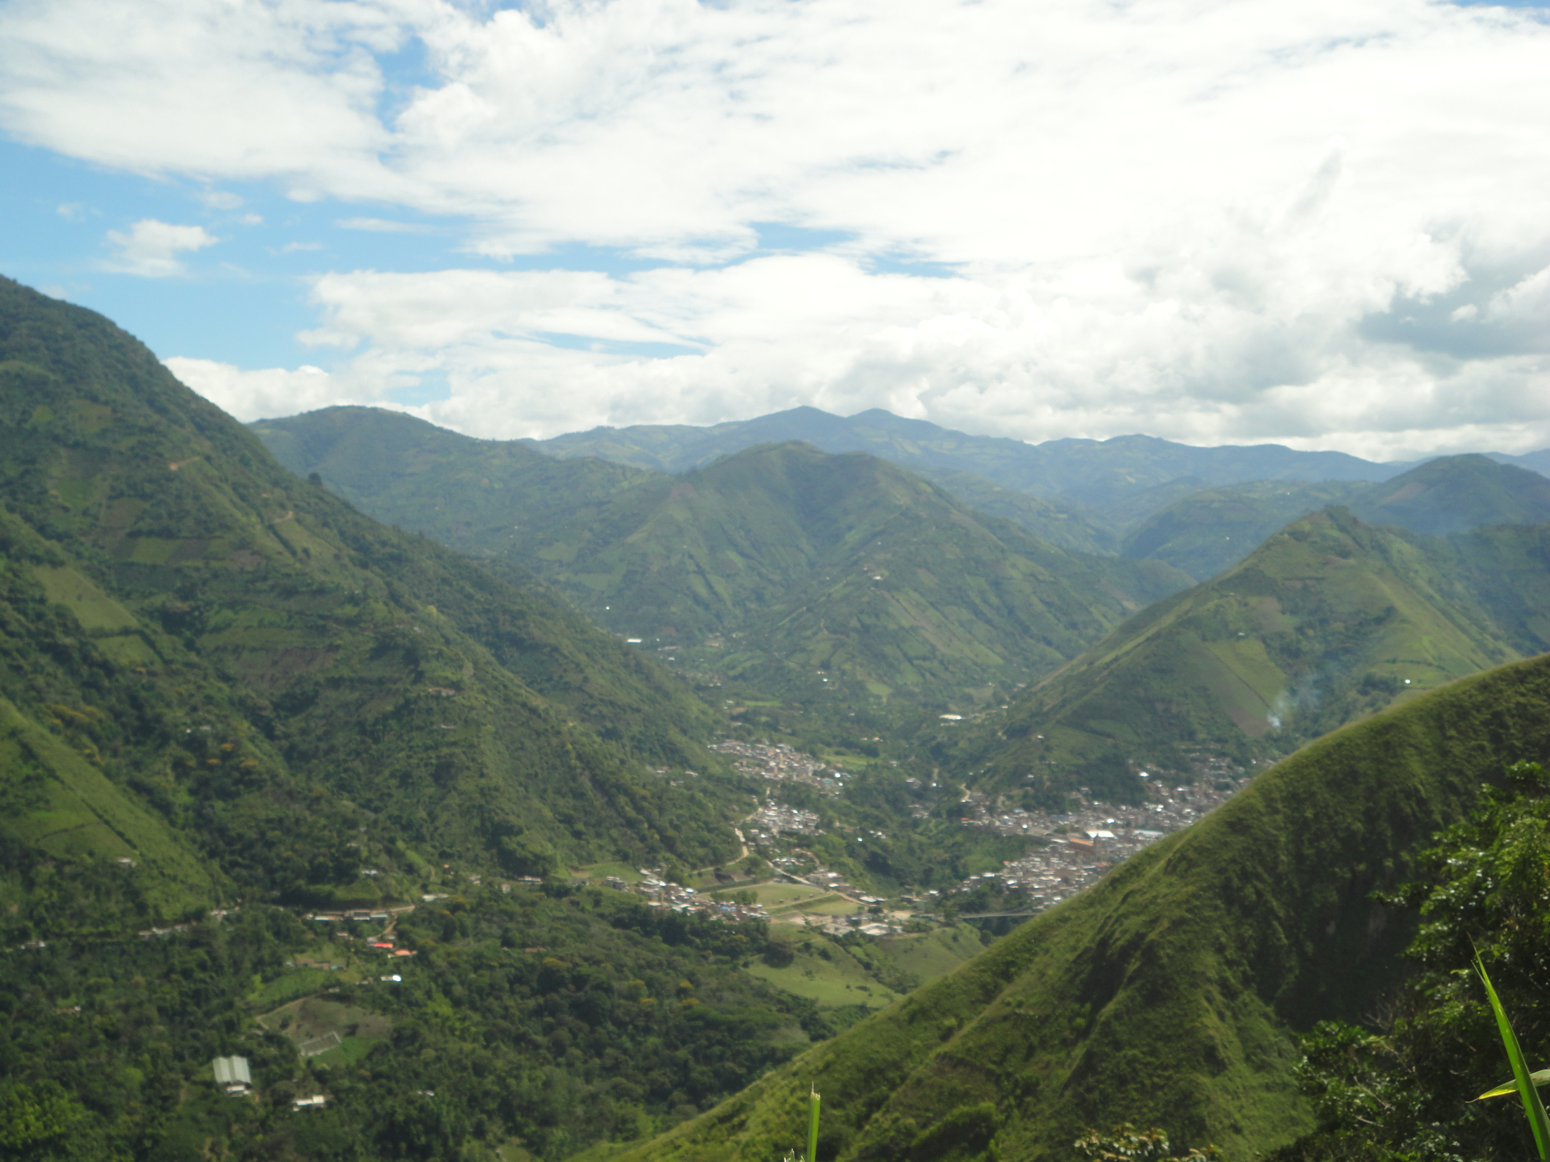
Misioneras de la Inmaculada en la Vicaria San Juan Bautista
27 años en la Diócesis de Ipiales
18 años en Samaniego

Slide 2
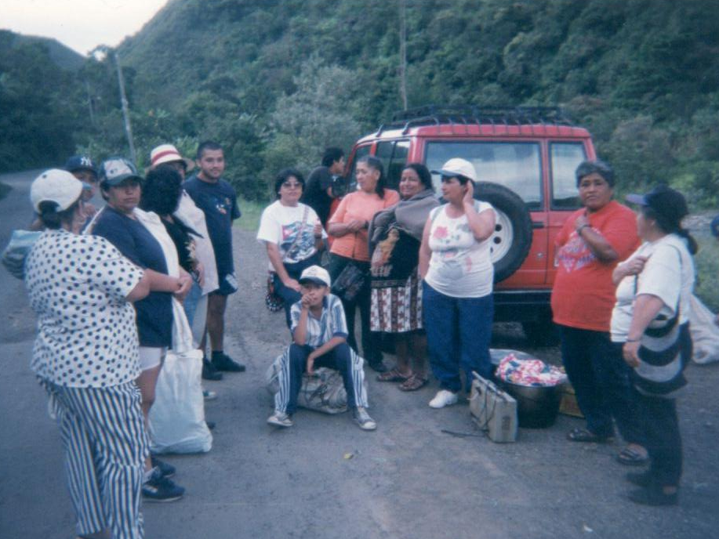
Comité de solidaridad Samaniego 1998

Slide 3
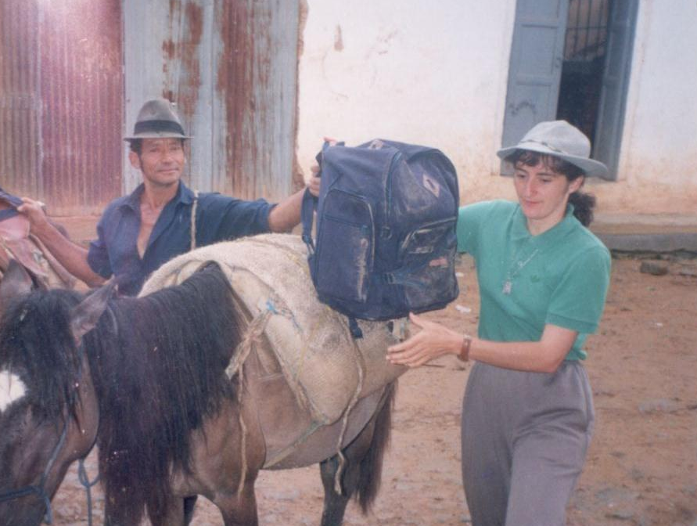
En camino hacia Sidón Cumbitara 1998 Hna. Nuvia Martínez

Slide 4
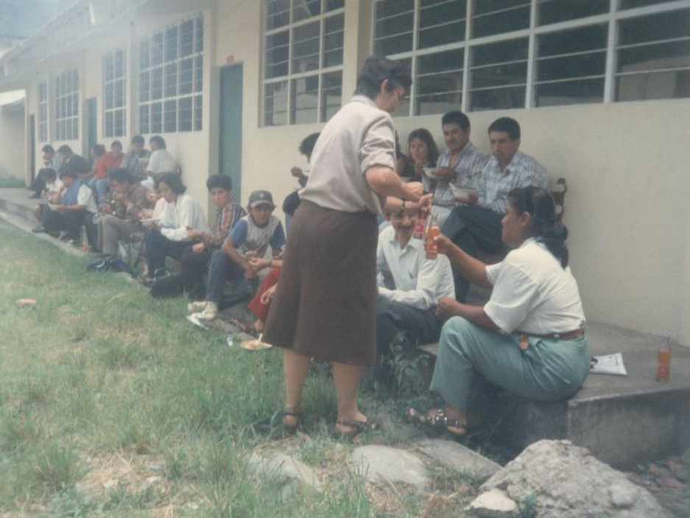
Encuentro de las Pastorales Sociales Parroquiales Hna. Dolores Castillo 1998

Slide 5
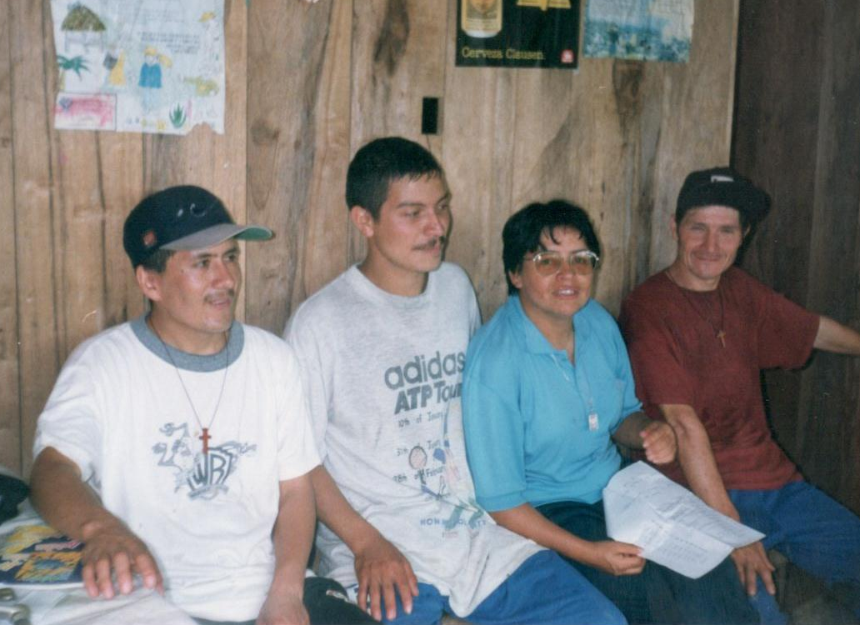
Jóvenes Parroquia de Linares Hna. Yolanda Castillo Semana Santa 1999

Slide 6
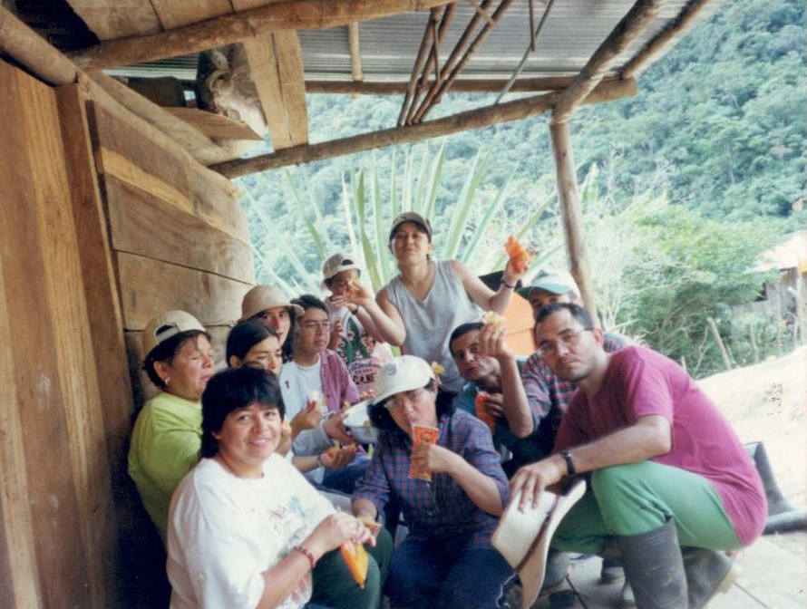
El Equipo SEPASVI regresa de el Sande Hnas. Rosalba, Nuvia y Yolanda año 2000

Slide 7
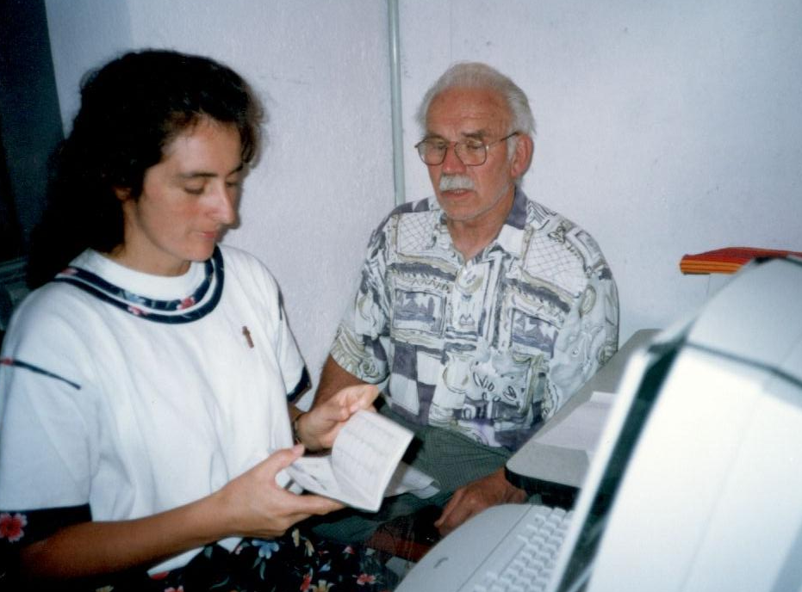
Taller de Salud Hno. Antonio Amreim y Hna. Nuvia Martínez Año 2000

Slide 8
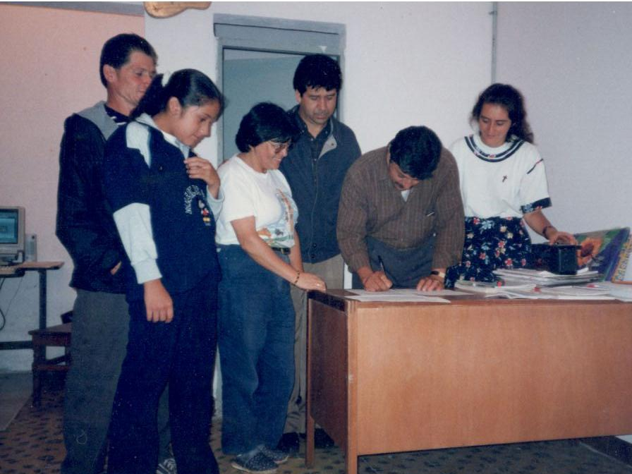
Firma Convenio Cabildo del Sande Hnas. Yolanda y Nuvia Año 2000

Slide 9
Graduación Doctrina Social de la Iglesia Parroquia Samaniego Año 2000

Slide 10
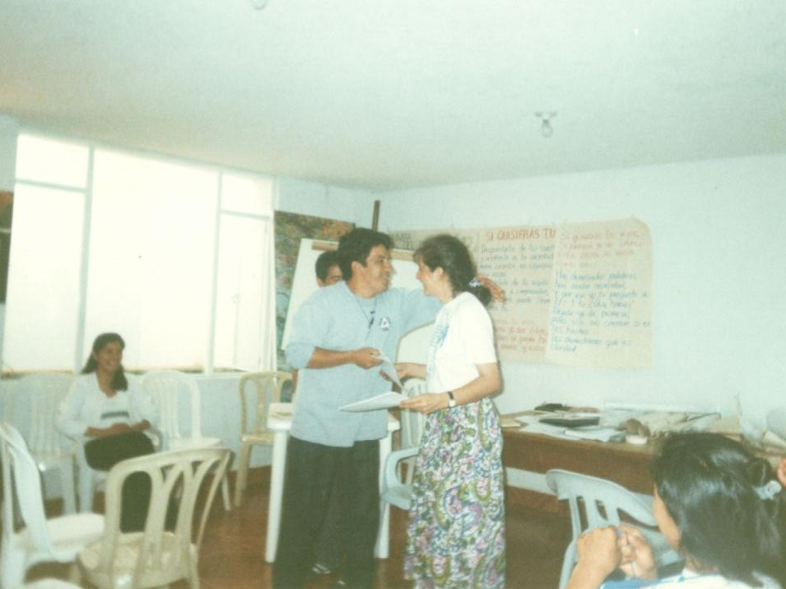
Graduación de Lideres en Convivencia Pacífica y Participación Ciudadana Año 2000

Slide 11
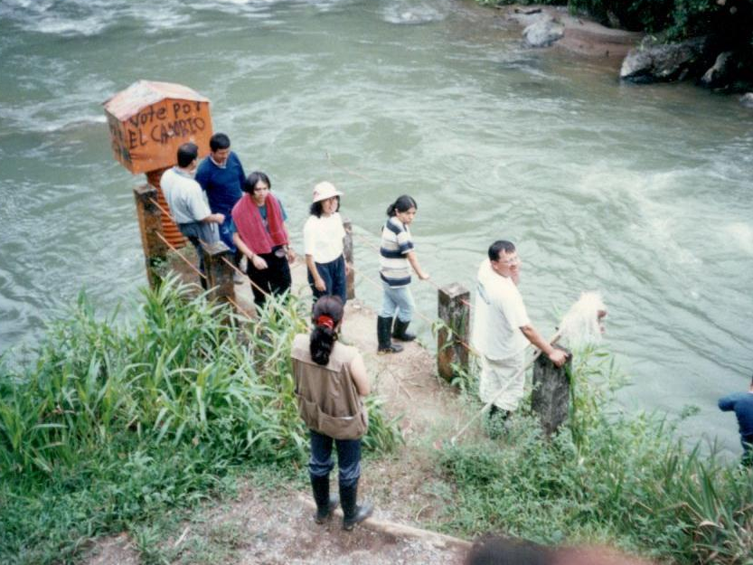
Auditoría del Plante Cabildo del Sande Hna. Rosalba Año 2001

Slide 12
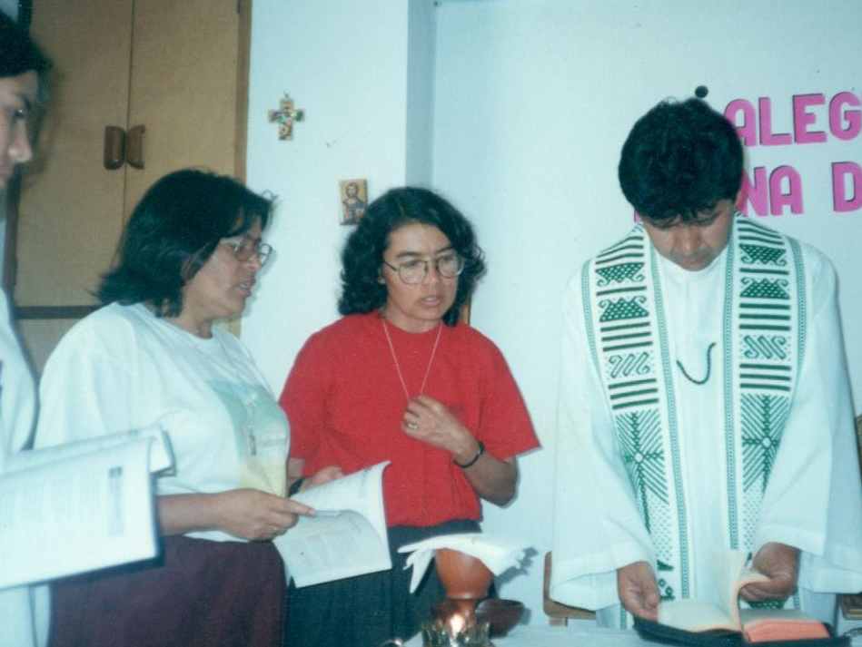
Eucaristía en casa de las hermanas MIC Año 2001

Slide 13
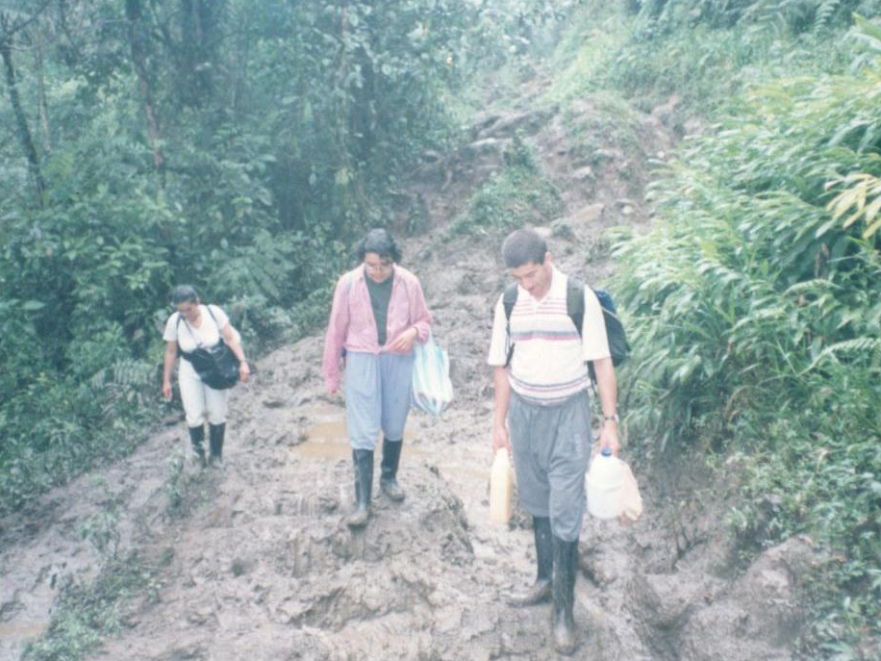
Camino a la Sabaleta Encuentro de grupos de mujeres Hna. Rosalba Año 2002

Slide 14
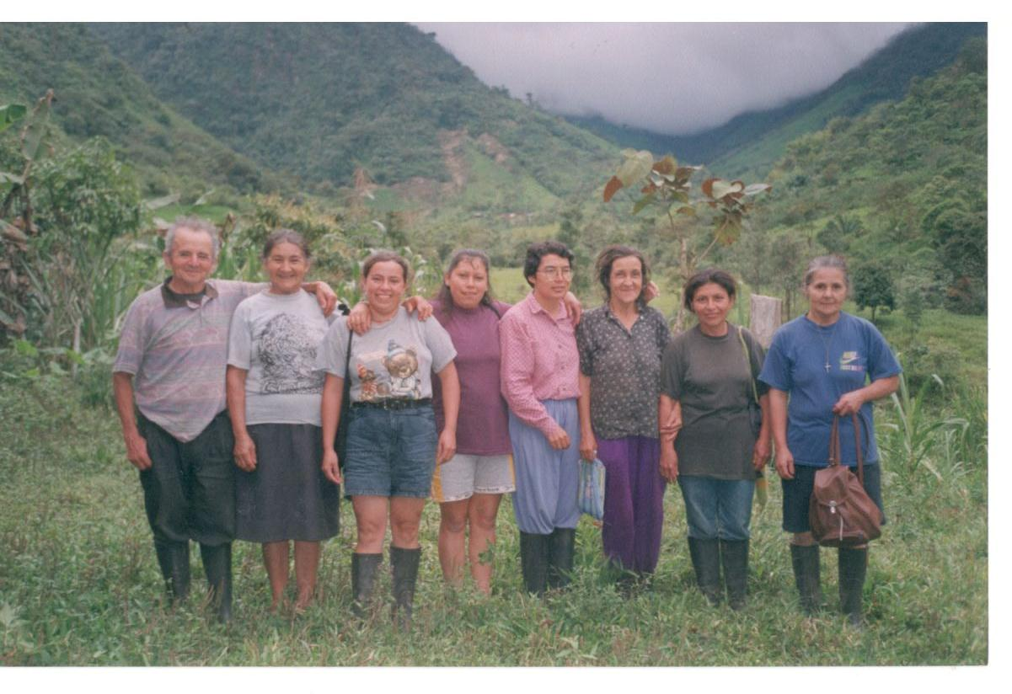
Grupo de Mujeres el Madroño Cabildo el Sande Hna. Rosalba Año 2002

Slide 15
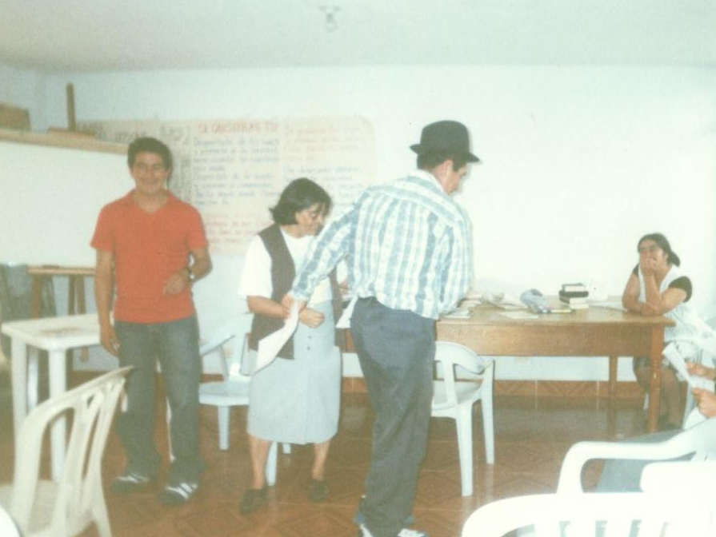
Encuentro de Grupos Asociativos Hna. Yolanda Castillo Año 2002

Slide 16
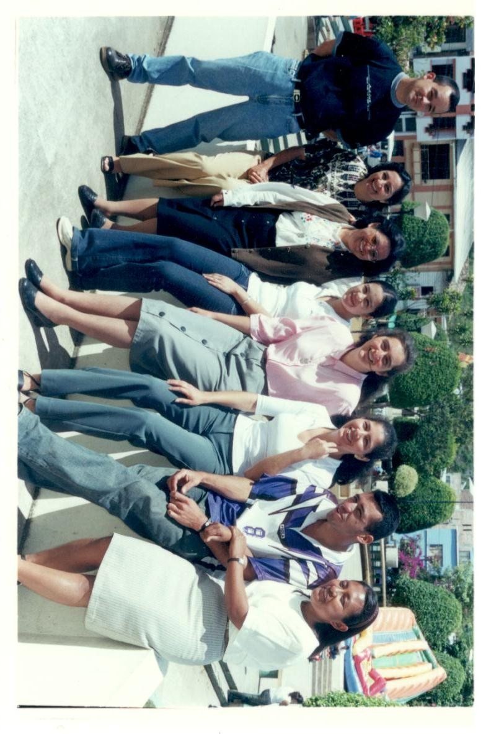
Día de la Inmaculada Concepción Hnas. Yolanda, Nuvia y Magnolia 2002

Slide 17
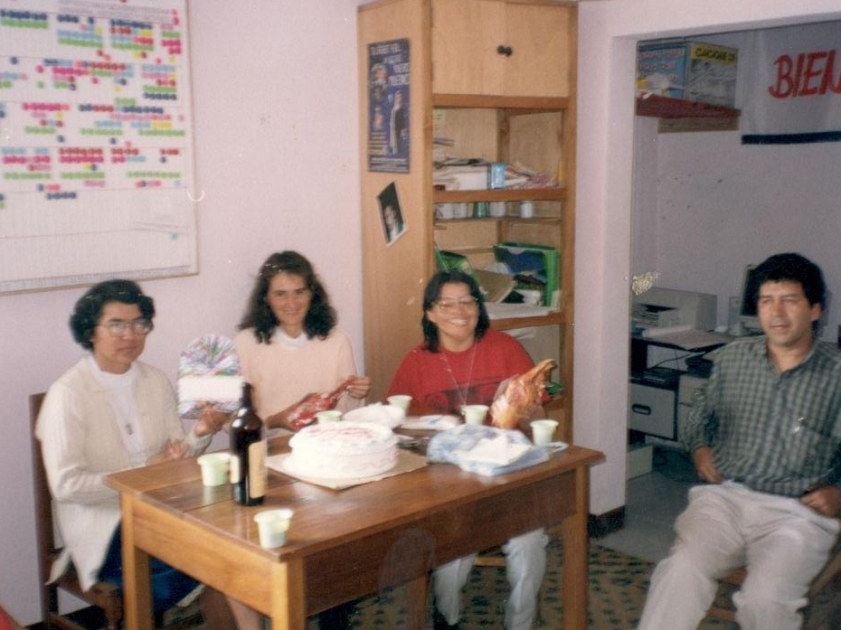
Cumpleaños de las Hermanas Misioneras 4 de Agosto 2002

Slide 18
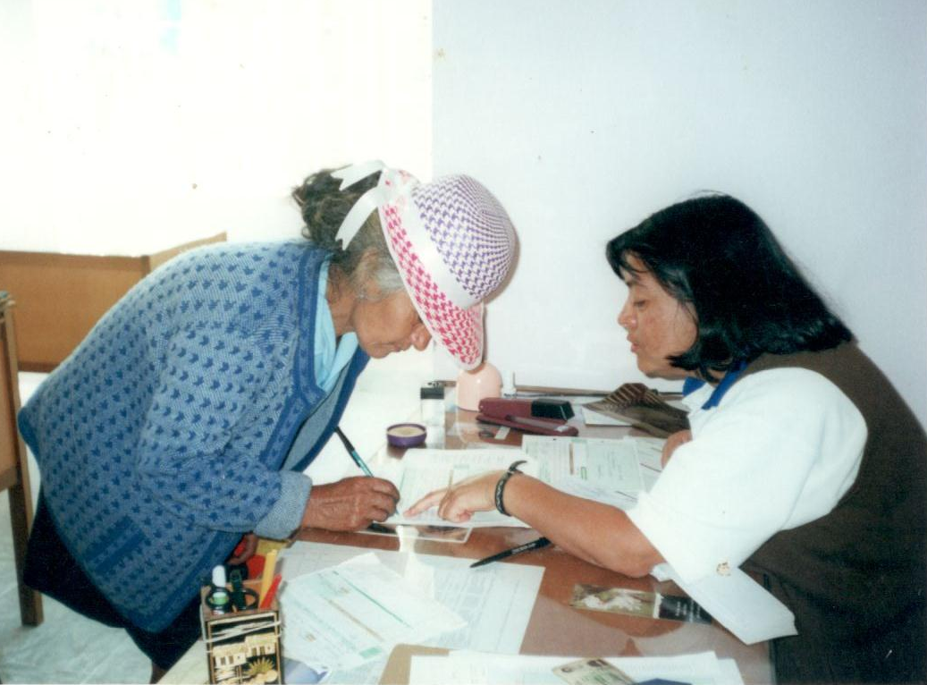
Contabilidad COPDESAN Año 2003

Slide 19
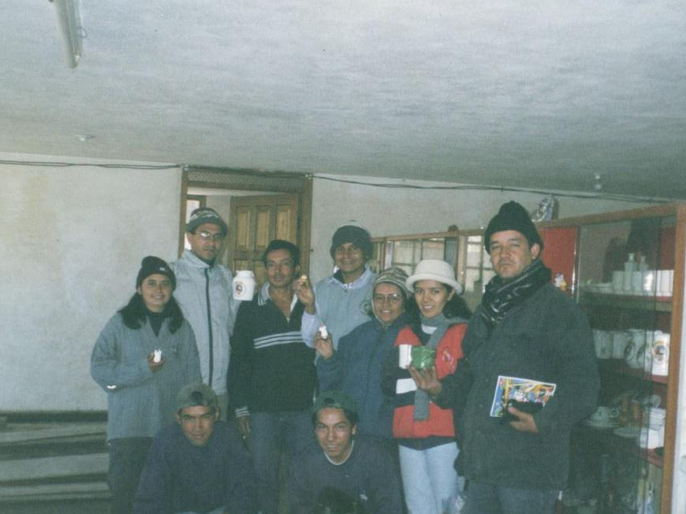
Viaje a Ecuador COPDESAM Año 2003

Slide 20
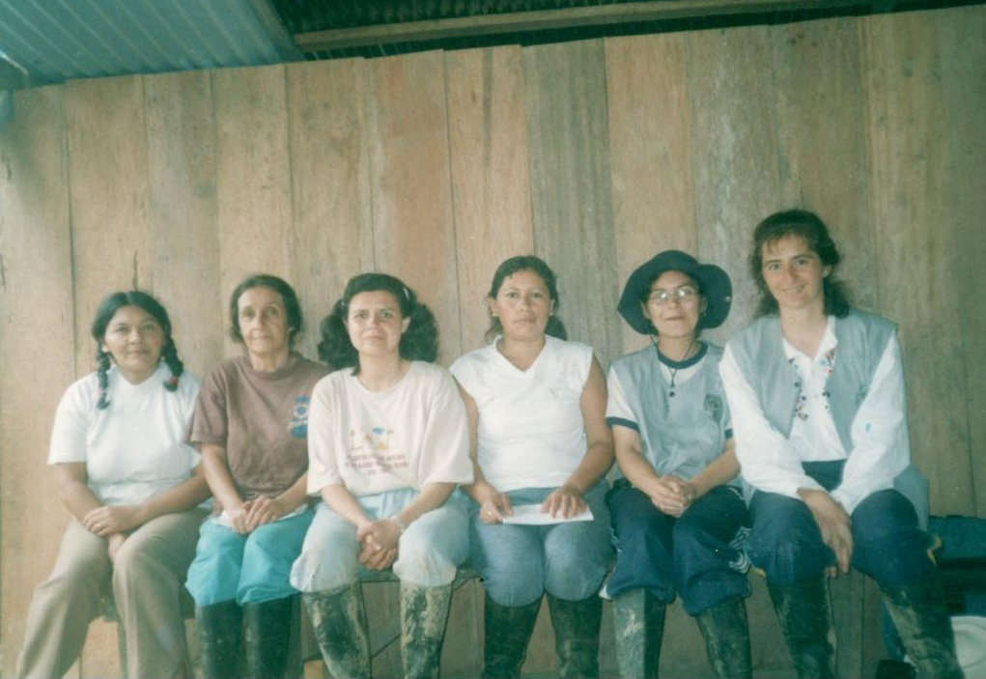
Mujeres del Madroño Hnas. Yarelis, Mary Carmen, Nuvia. Año 2004

Slide 21
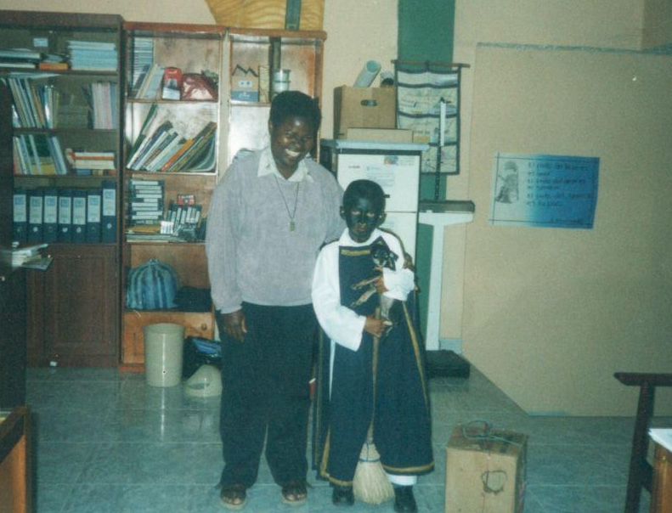
Hna. Neyda Campaz Año 2005

Slide 22
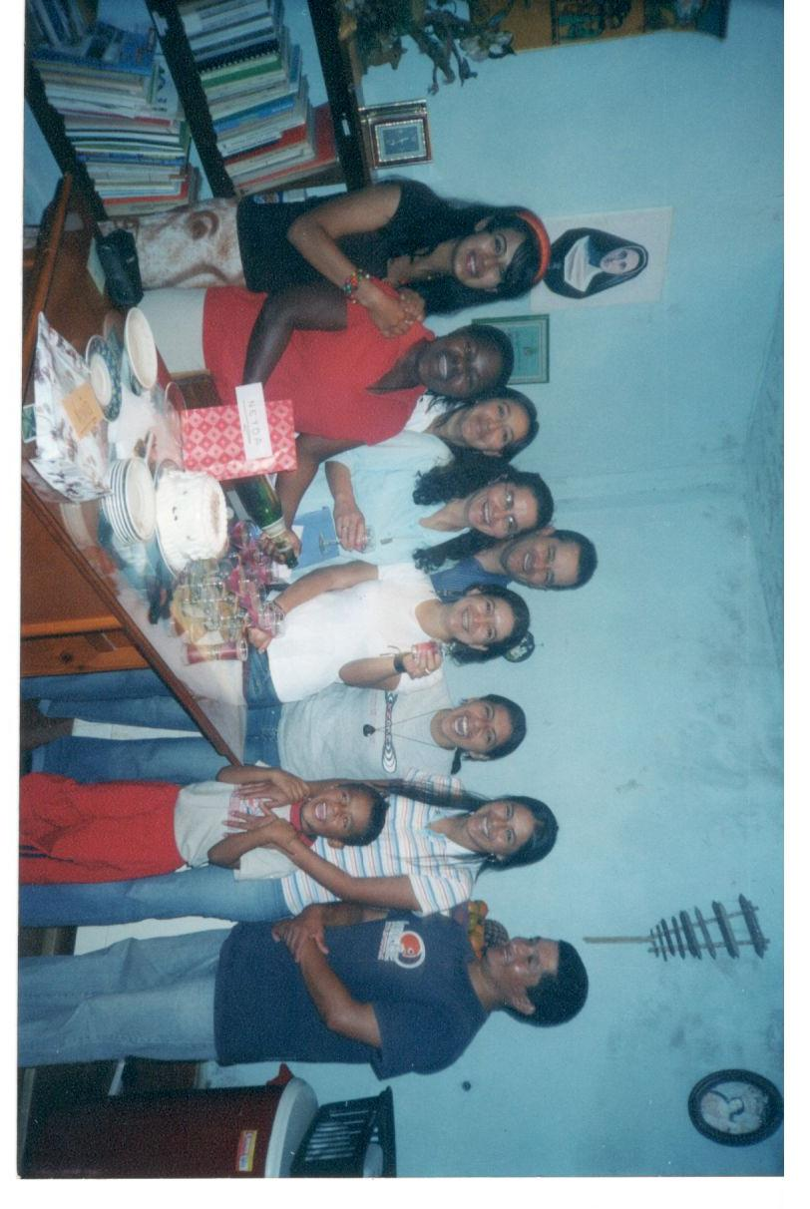
Equipo SEPASVI Hnas. Azucena y Neyda Año 2005

Slide 23
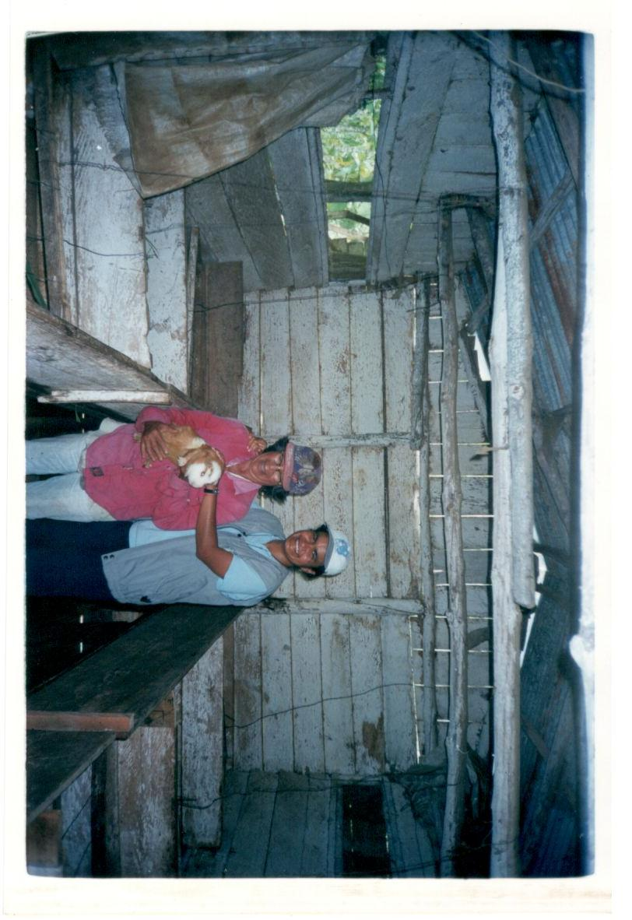
ASOMUCC Cumbitara Hna. Yanni Ballesteros Año 2005

Slide 24
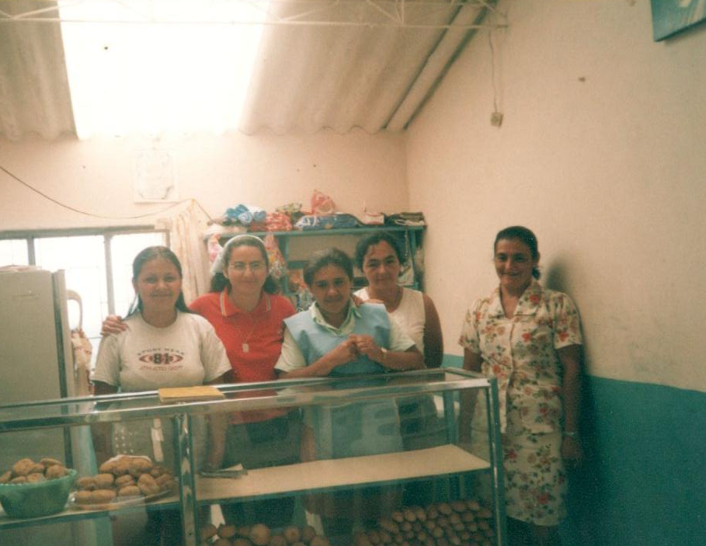
Mujeres Panaderas de Pangus Hna. Azucena Correa Año 2005

Slide 25
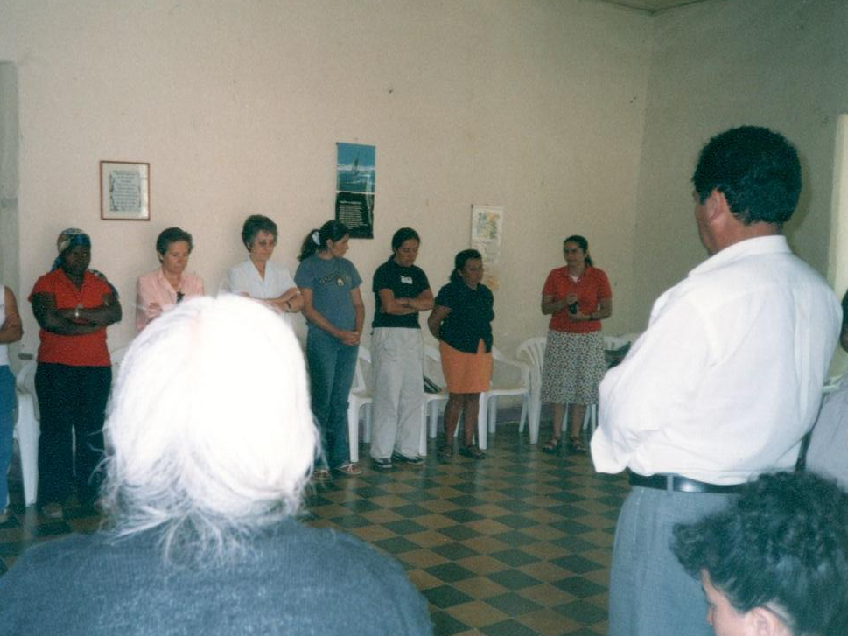
Visita Gobierno General Hnas. Dolores Leyún y María Luisa Gorris Linares Año 2005

Slide 26
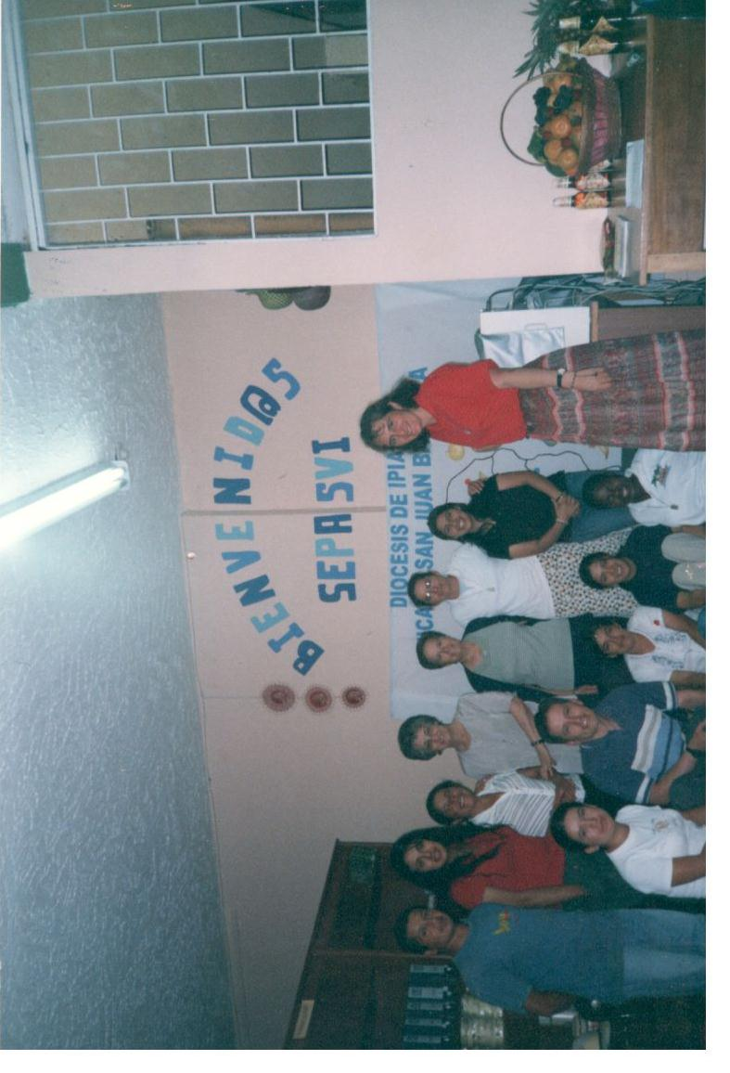
Visita Hermanas MIC España 2005

Slide 27
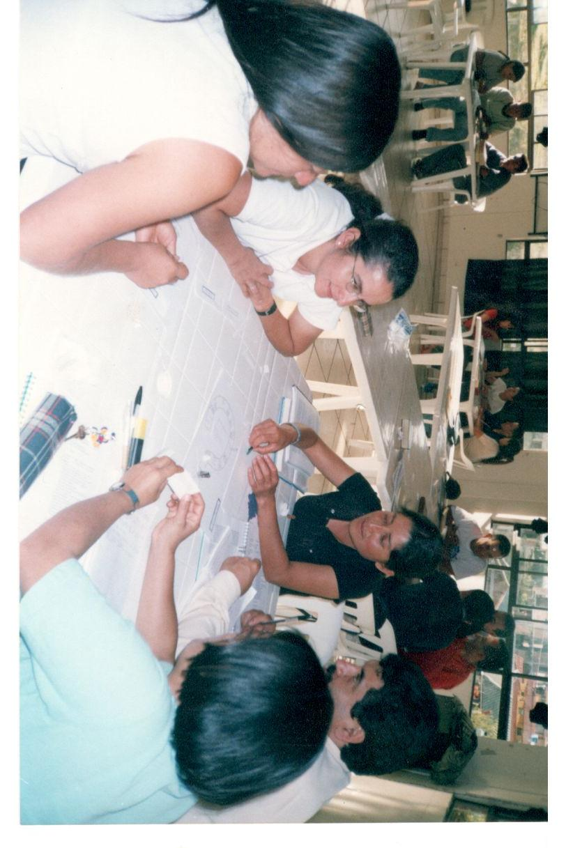
Formación Equipo SEPASVI Año 2006

Slide 28
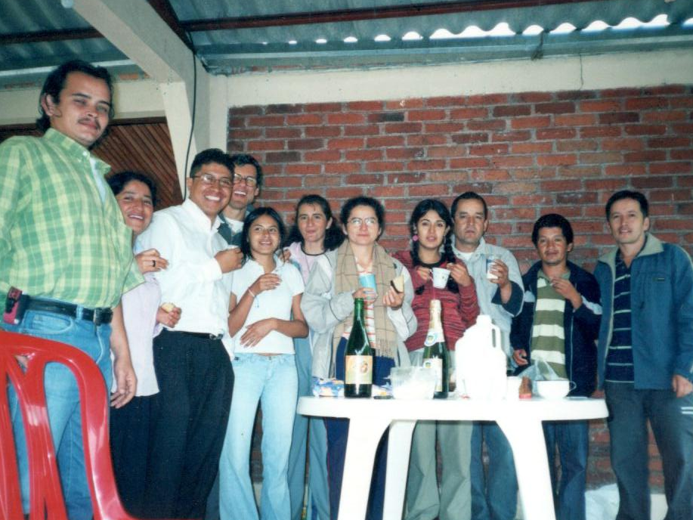
SEPASVI comparte como equipo Hnas. Nuvia, Azucena y Gloria Año 2006

Slide 29
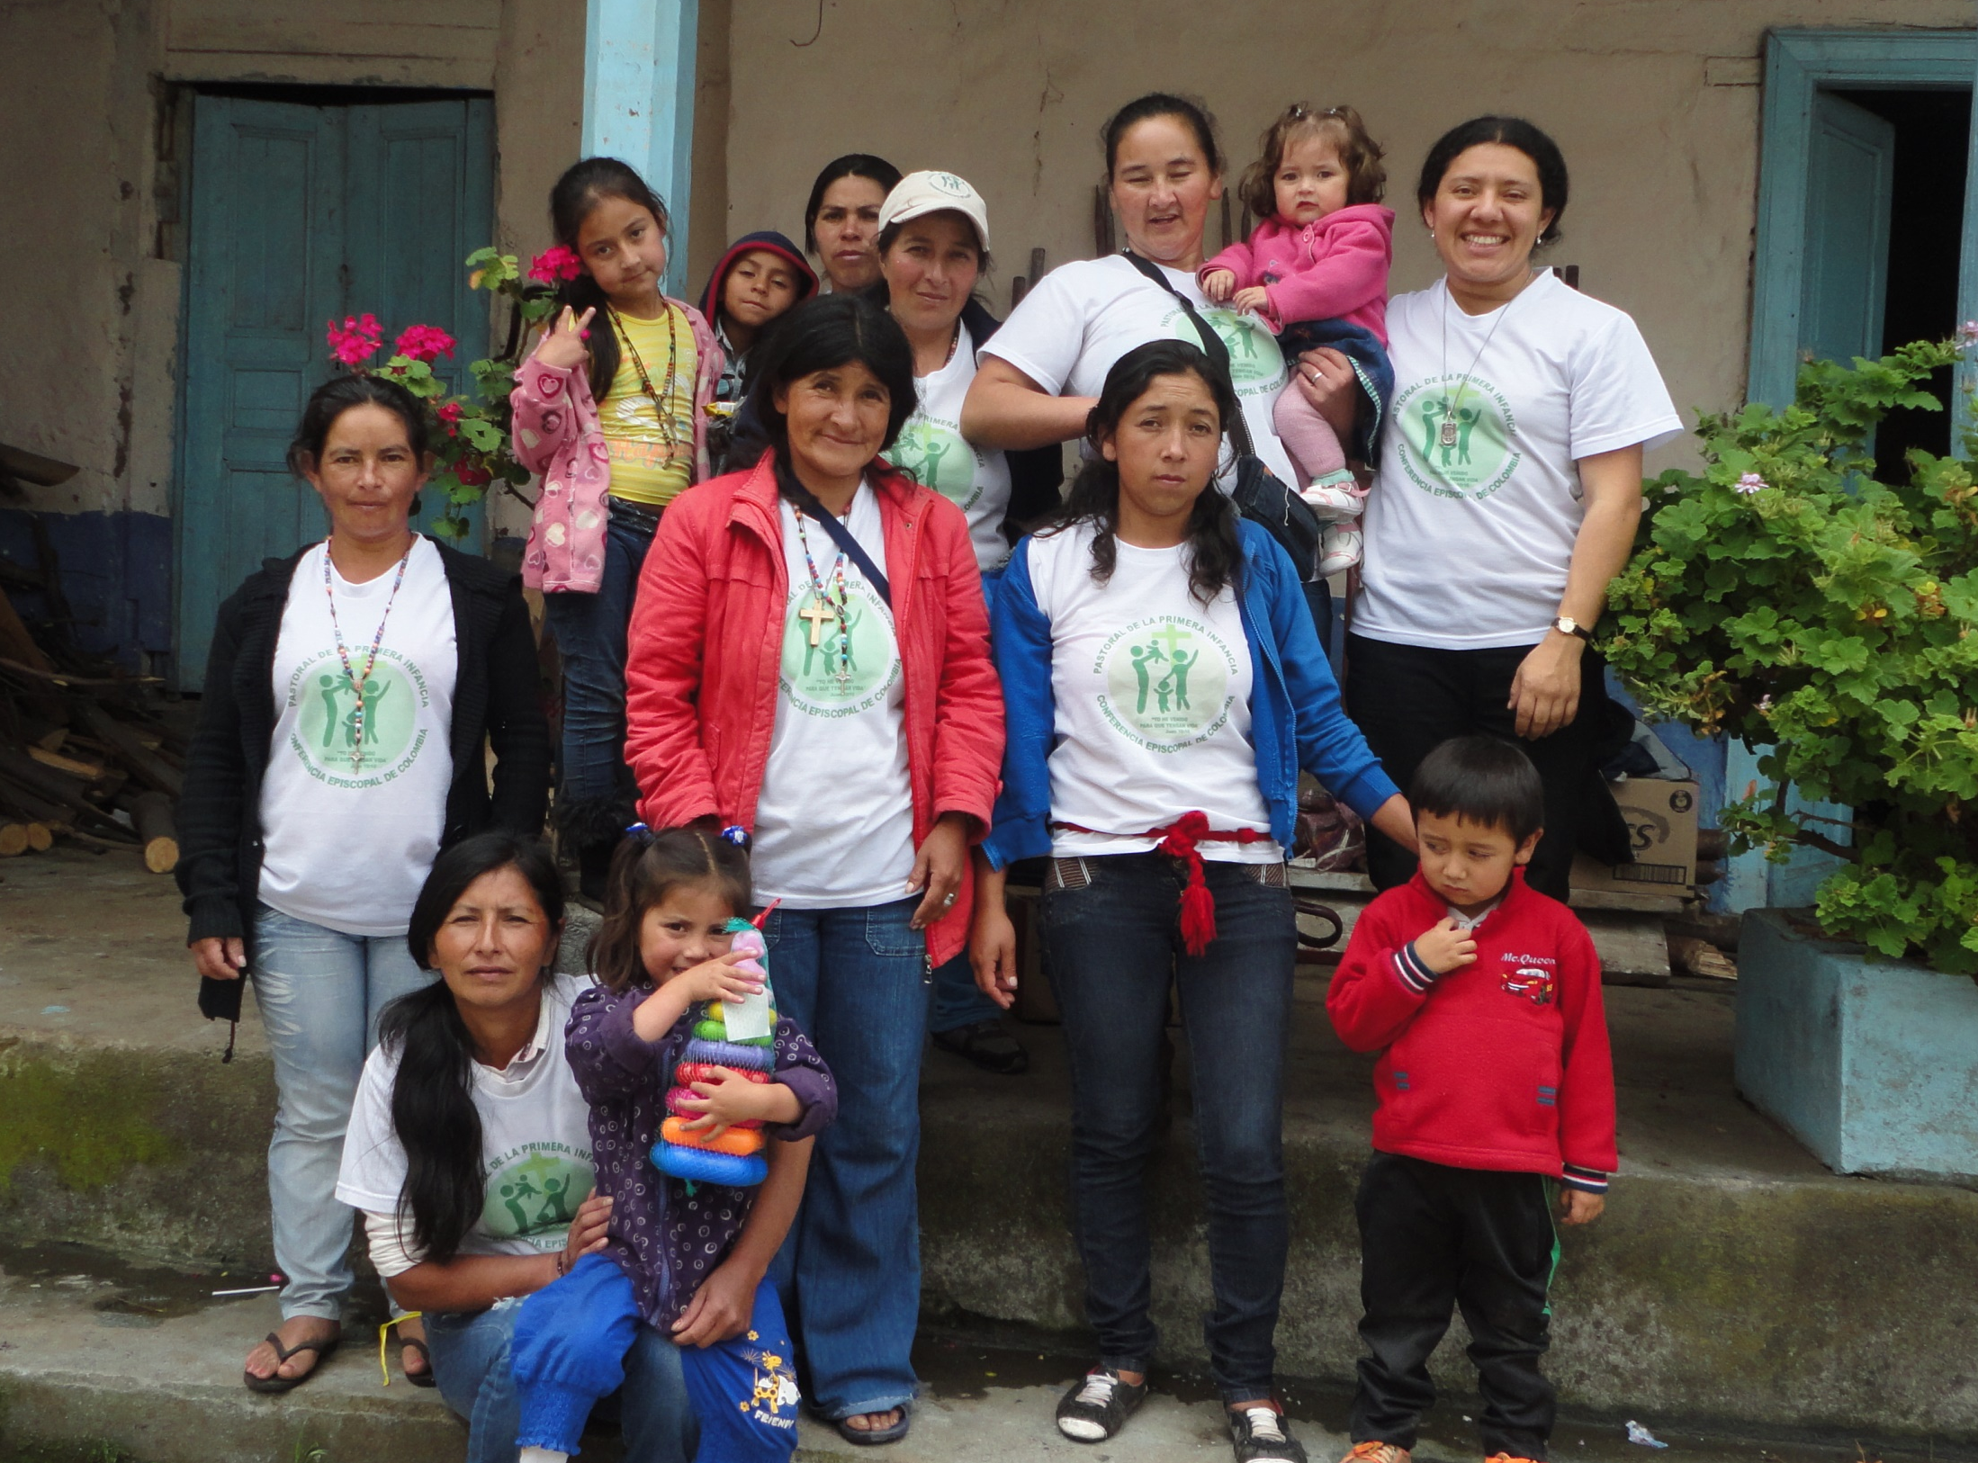
Pastoral de la Primera Infancia Hna. Nubia Providencia 2012

Slide 30
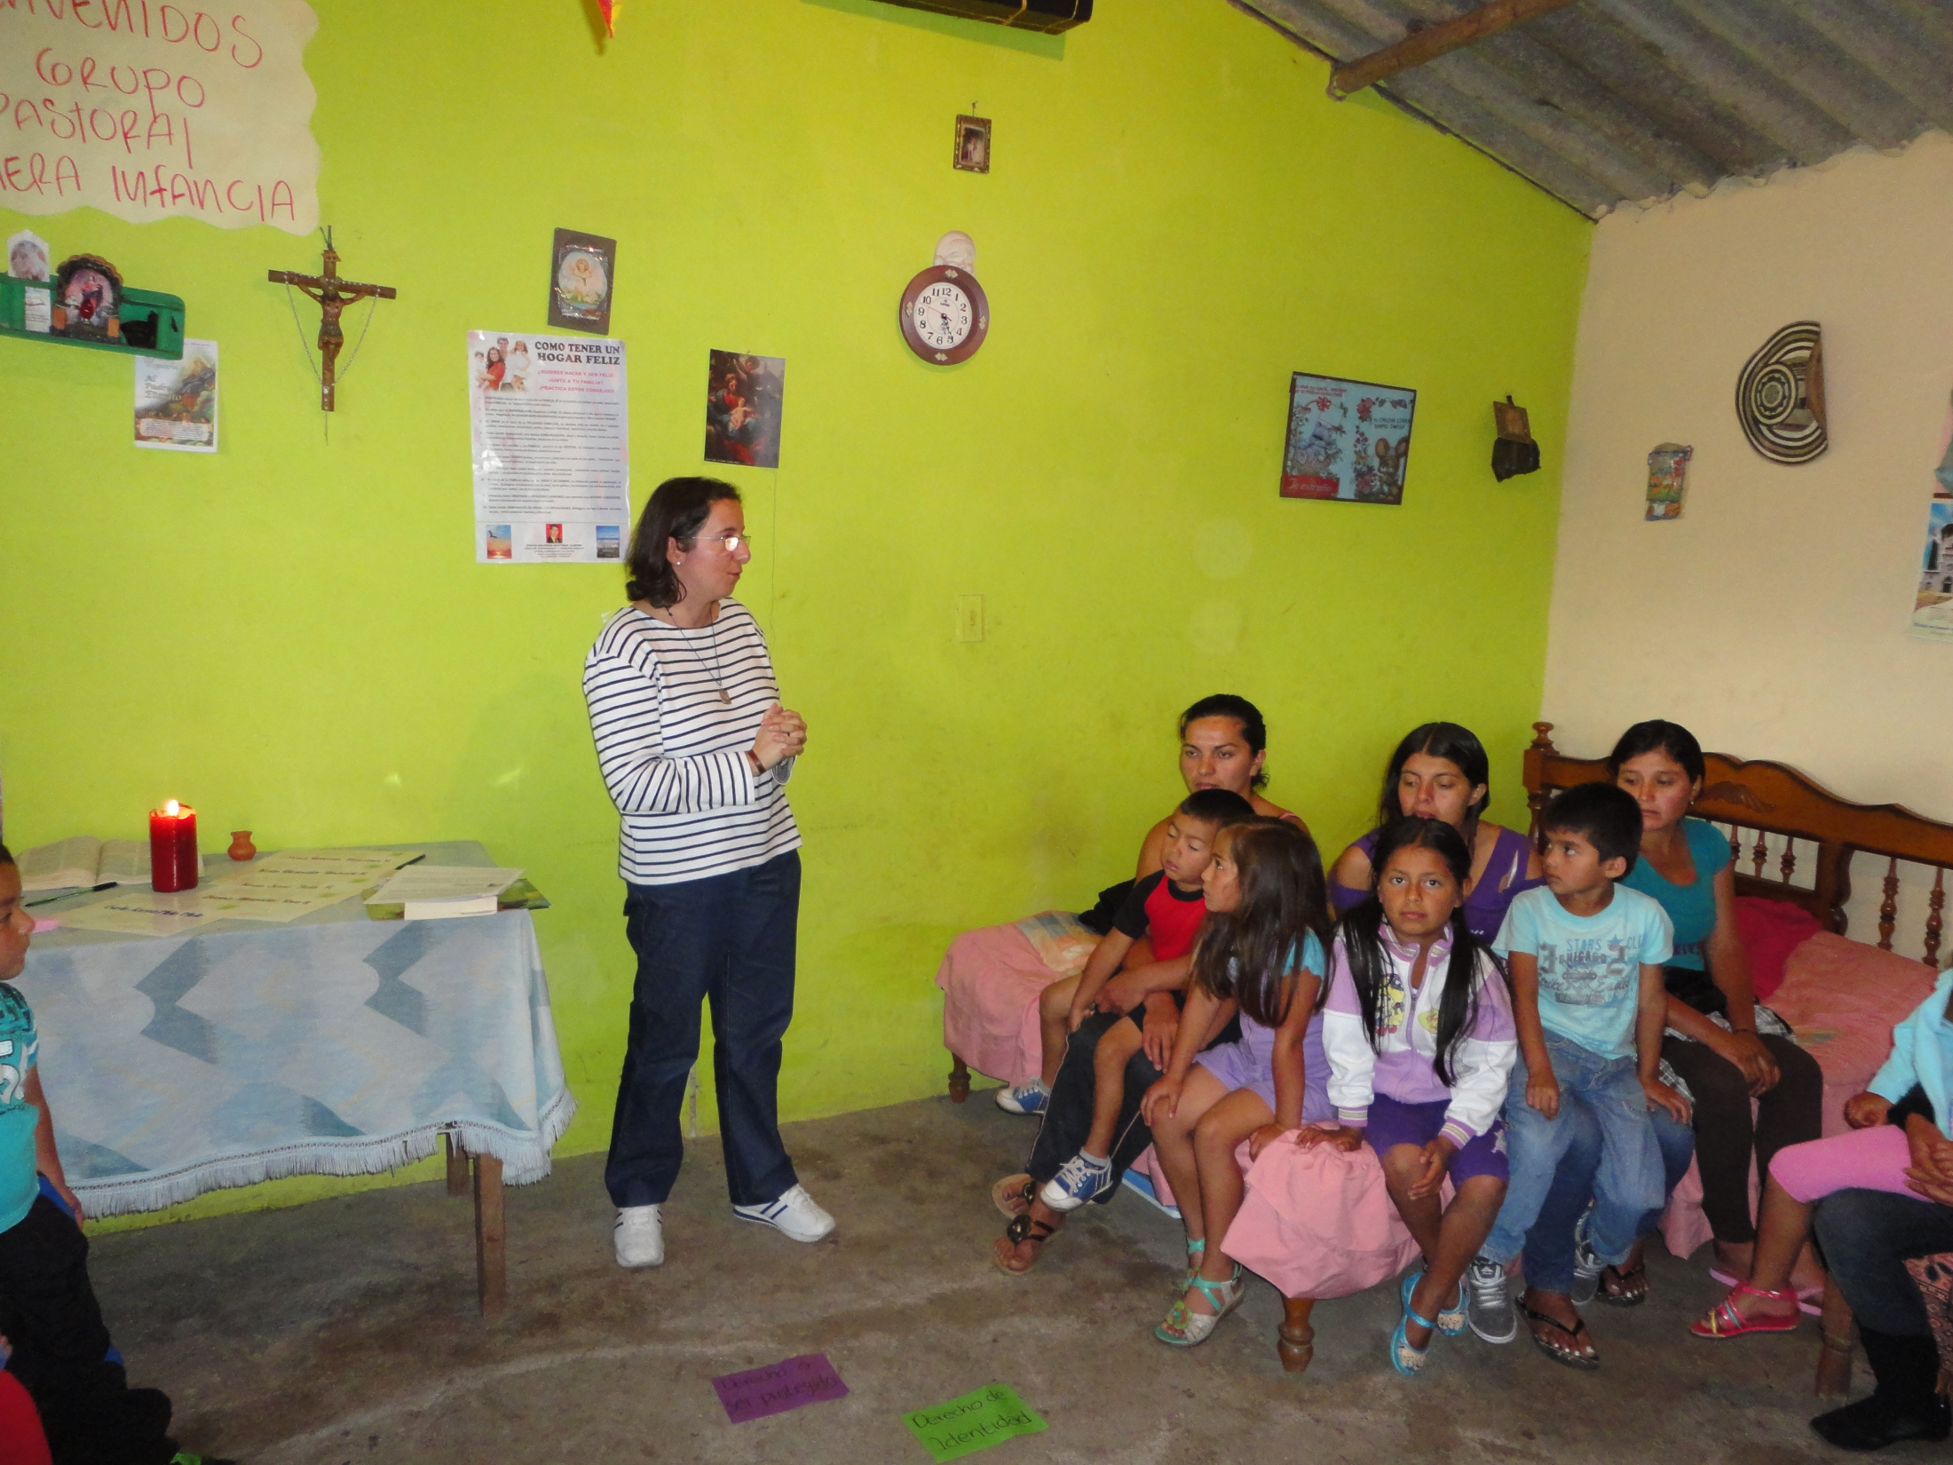
Hna. María José PPI Vistahermosa Samaniego Año 2013

Slide 31
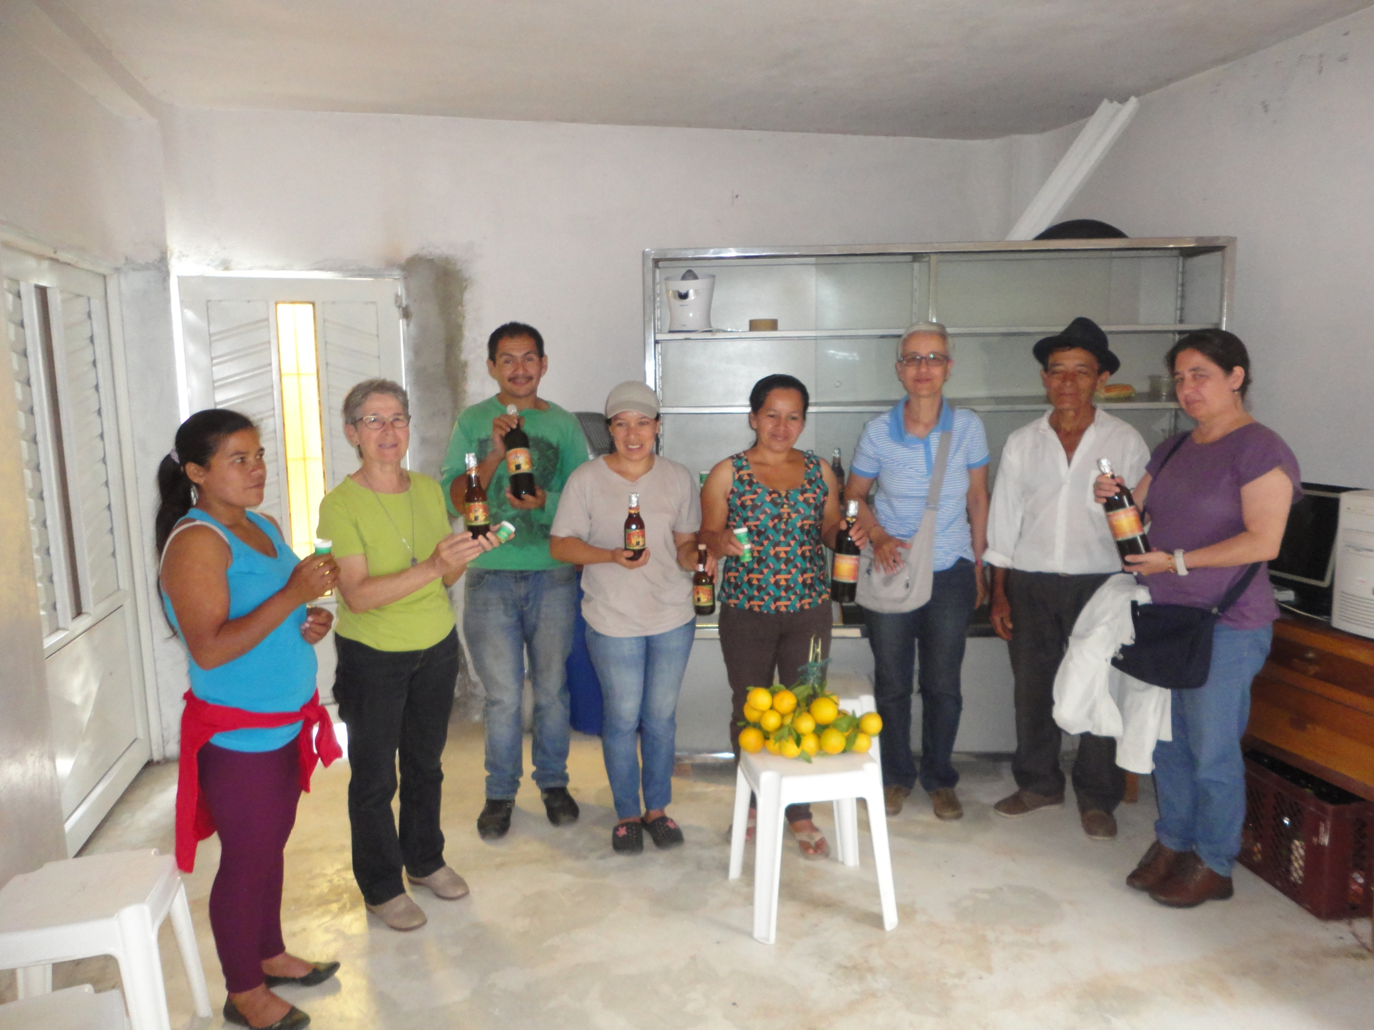
Visita Hnas. Isabel y Rosa de Cataluña a la planta de vino Año 2014

Slide 32
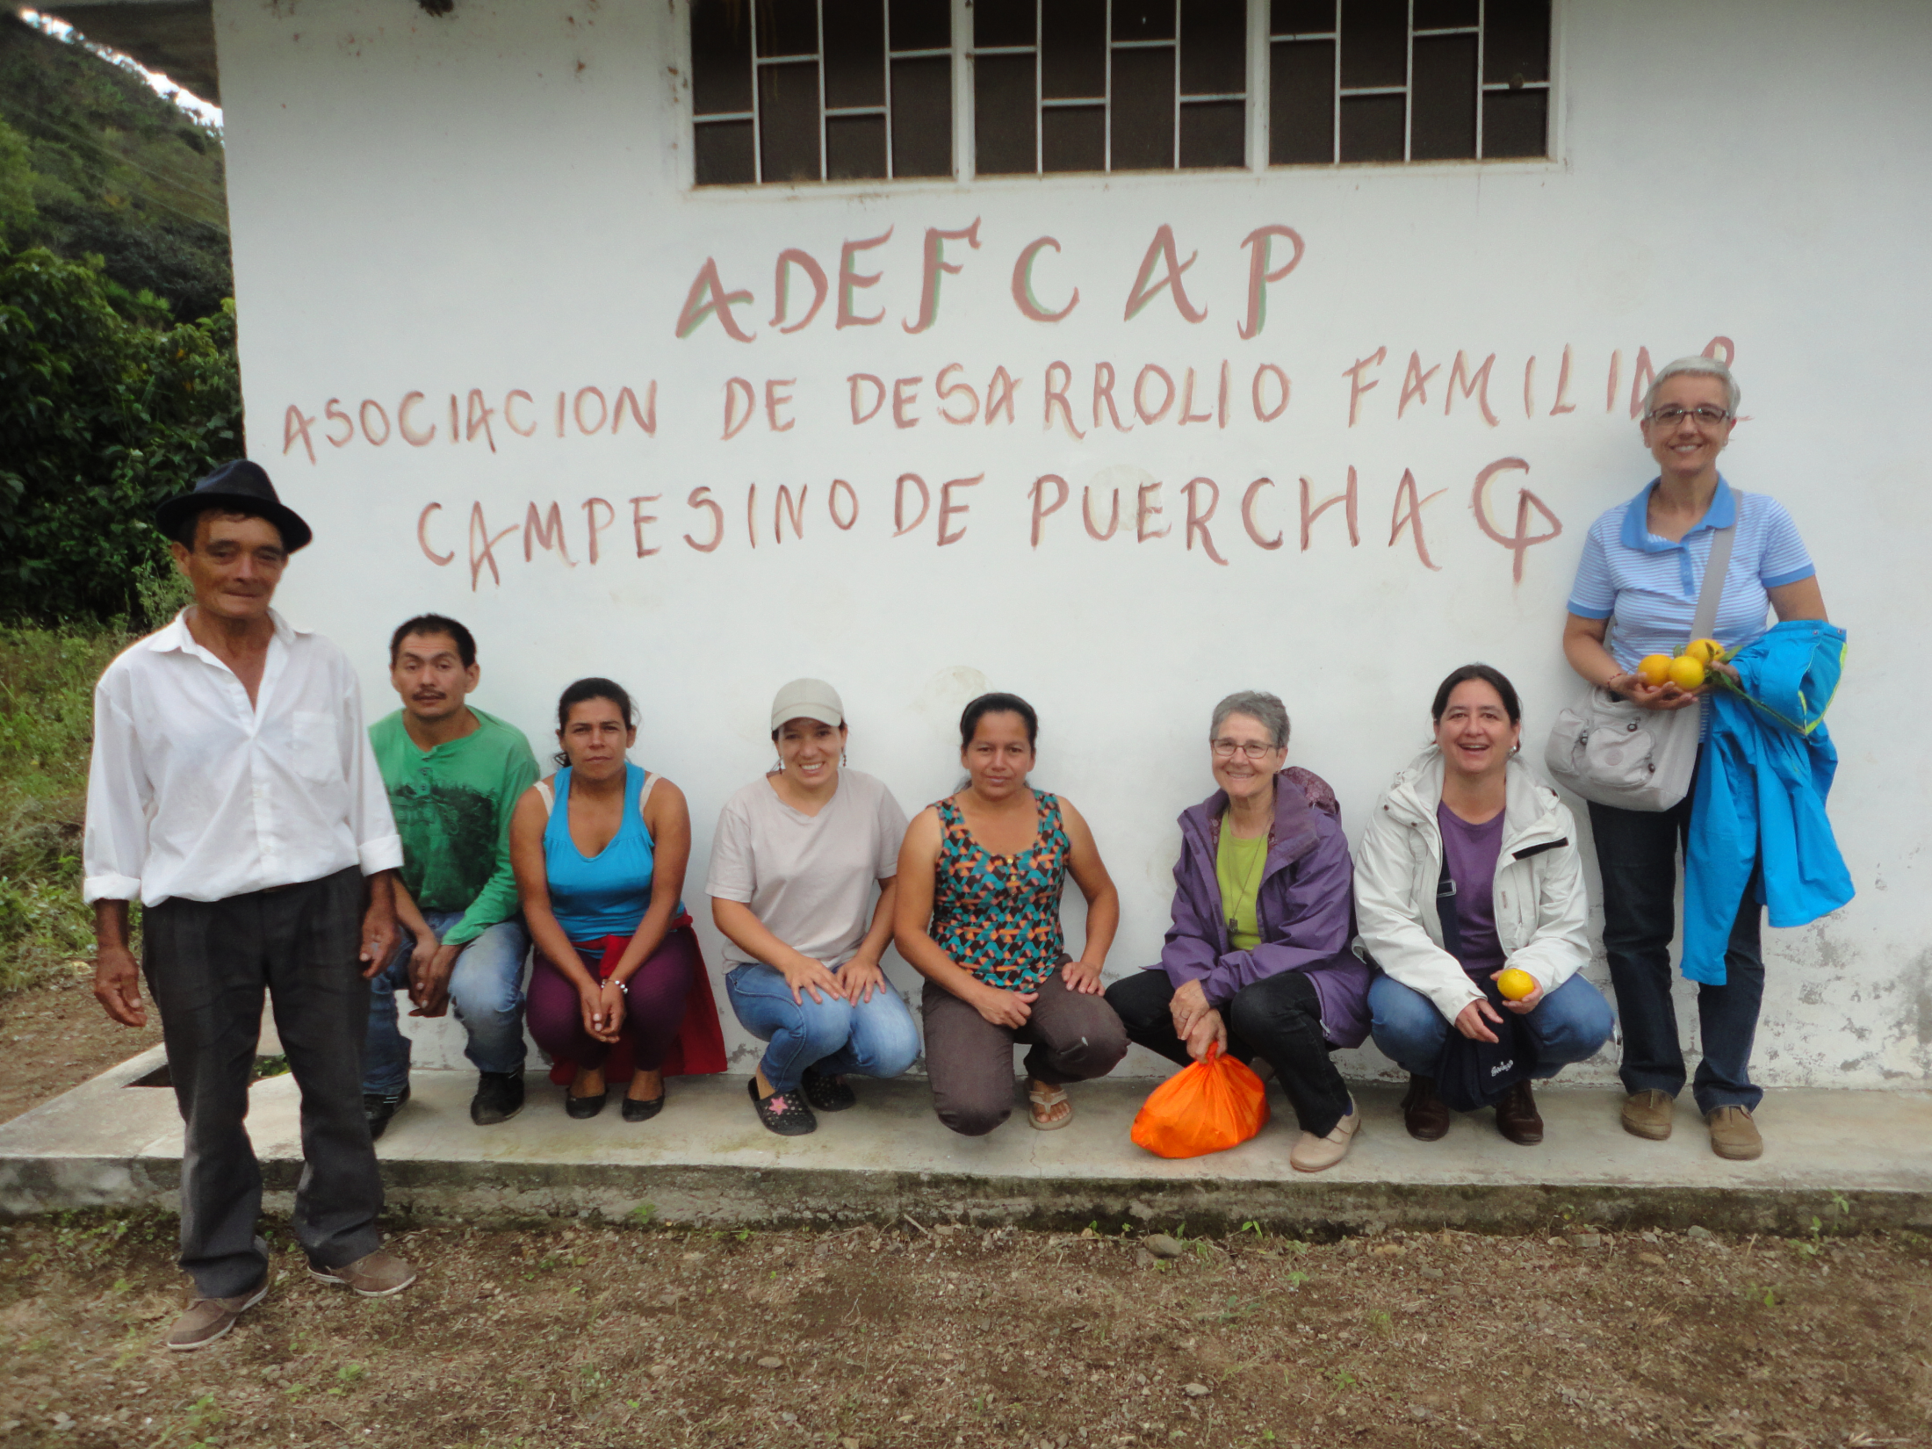

Slide 33
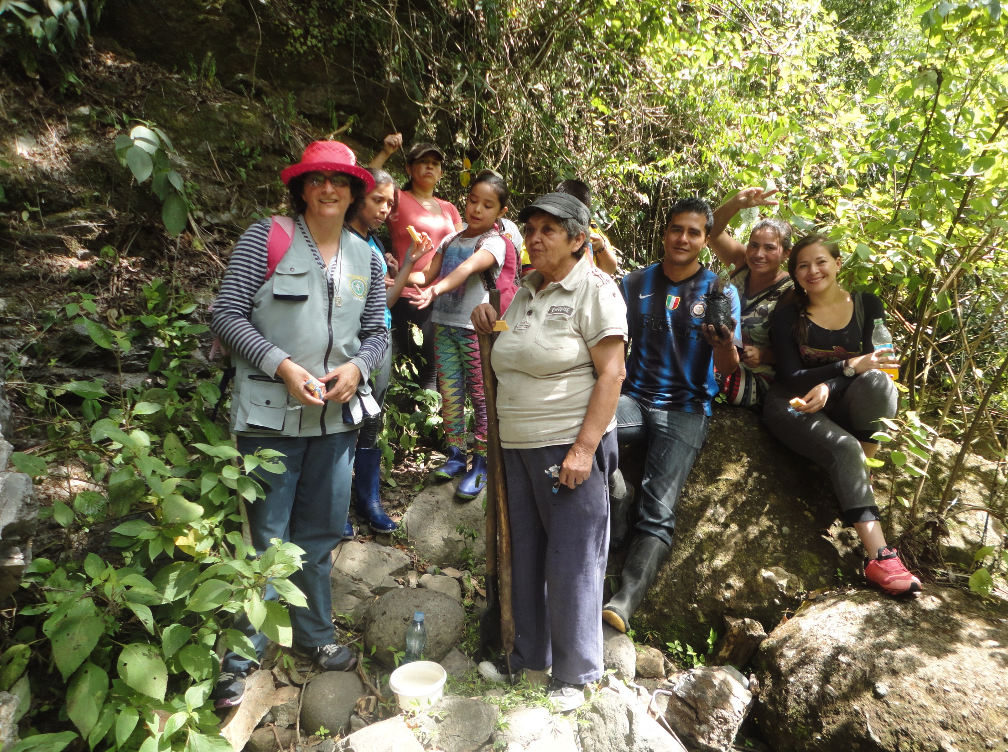
Reforestación Cuenca Rio San Juan Hna. Nuvia Año 2015

Slide 34
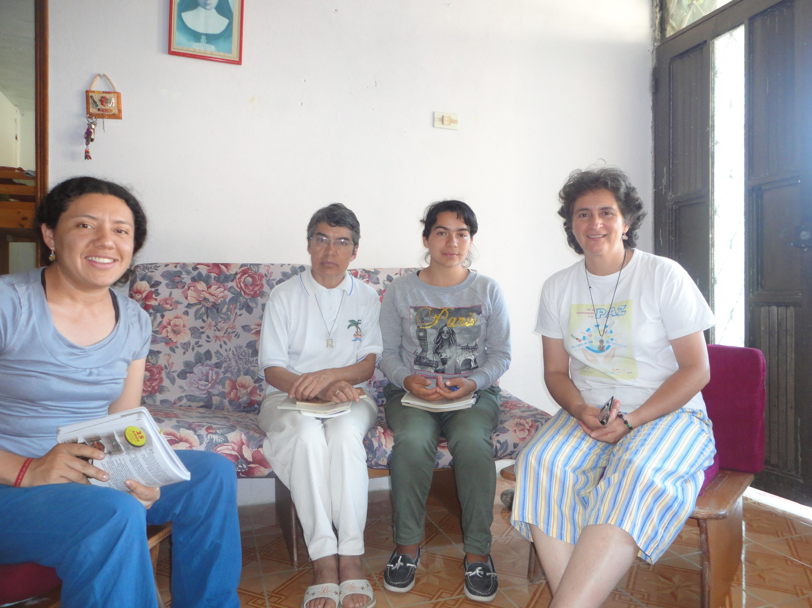
Hnas. Nubia, Rosalba, y Nuvia Marzo 2016

Slide 35
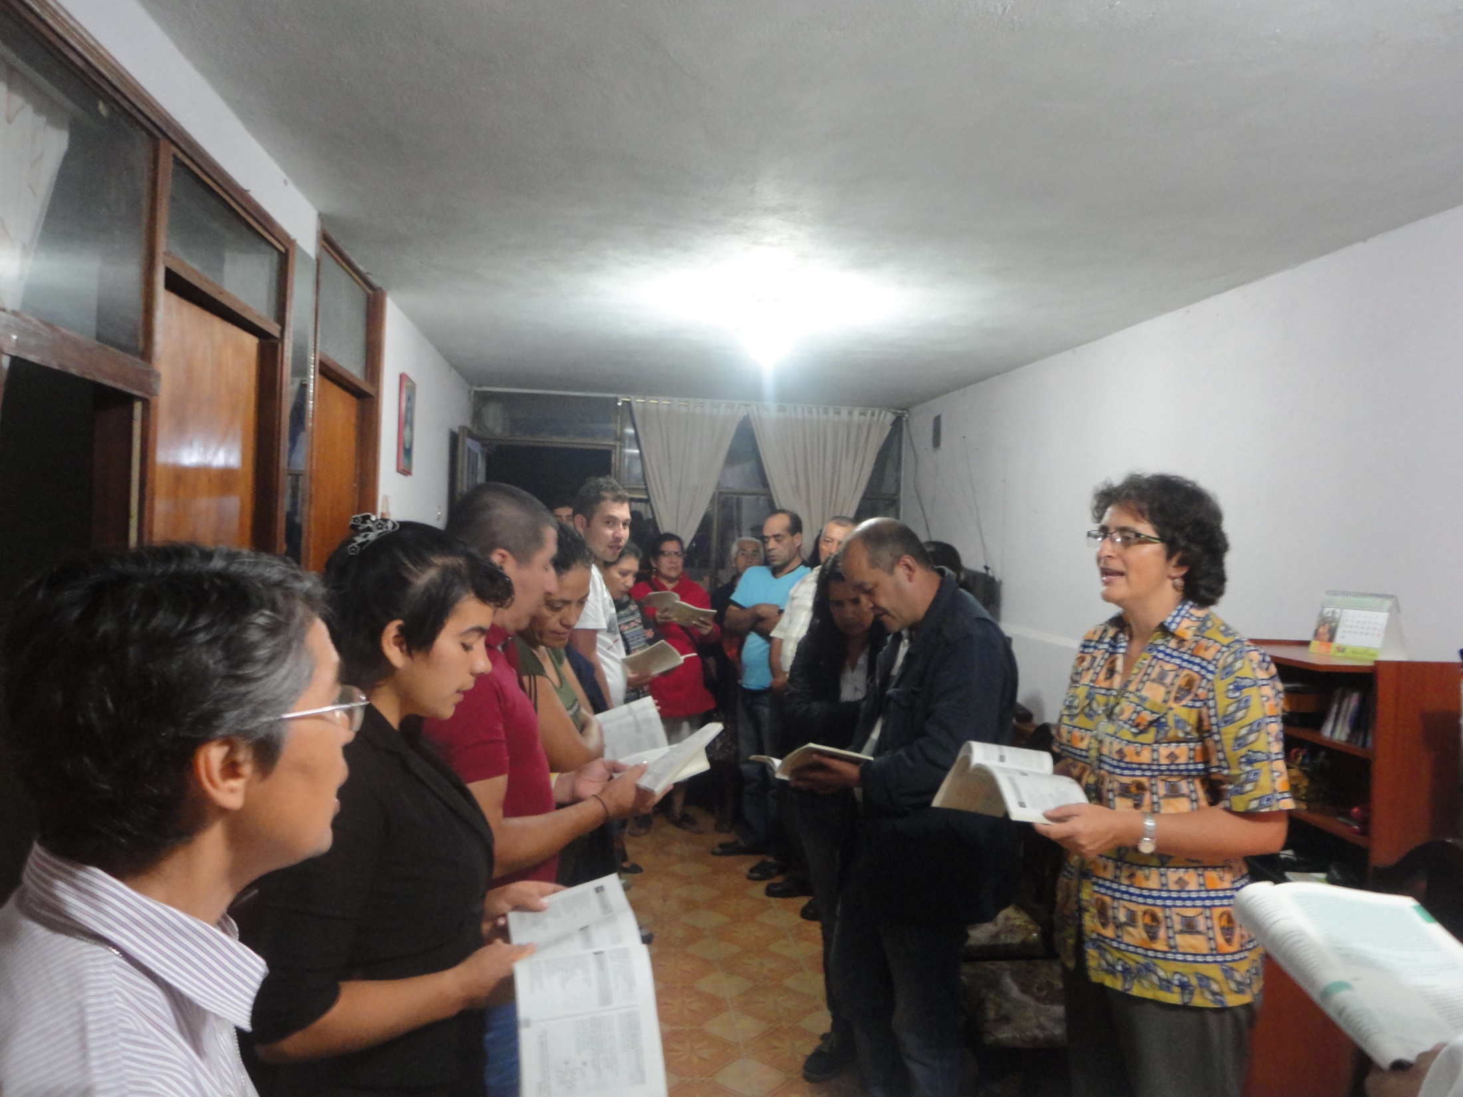
Experiencia Comunitaria de Ayda Lisandra Febrero de 2016

Slide 36
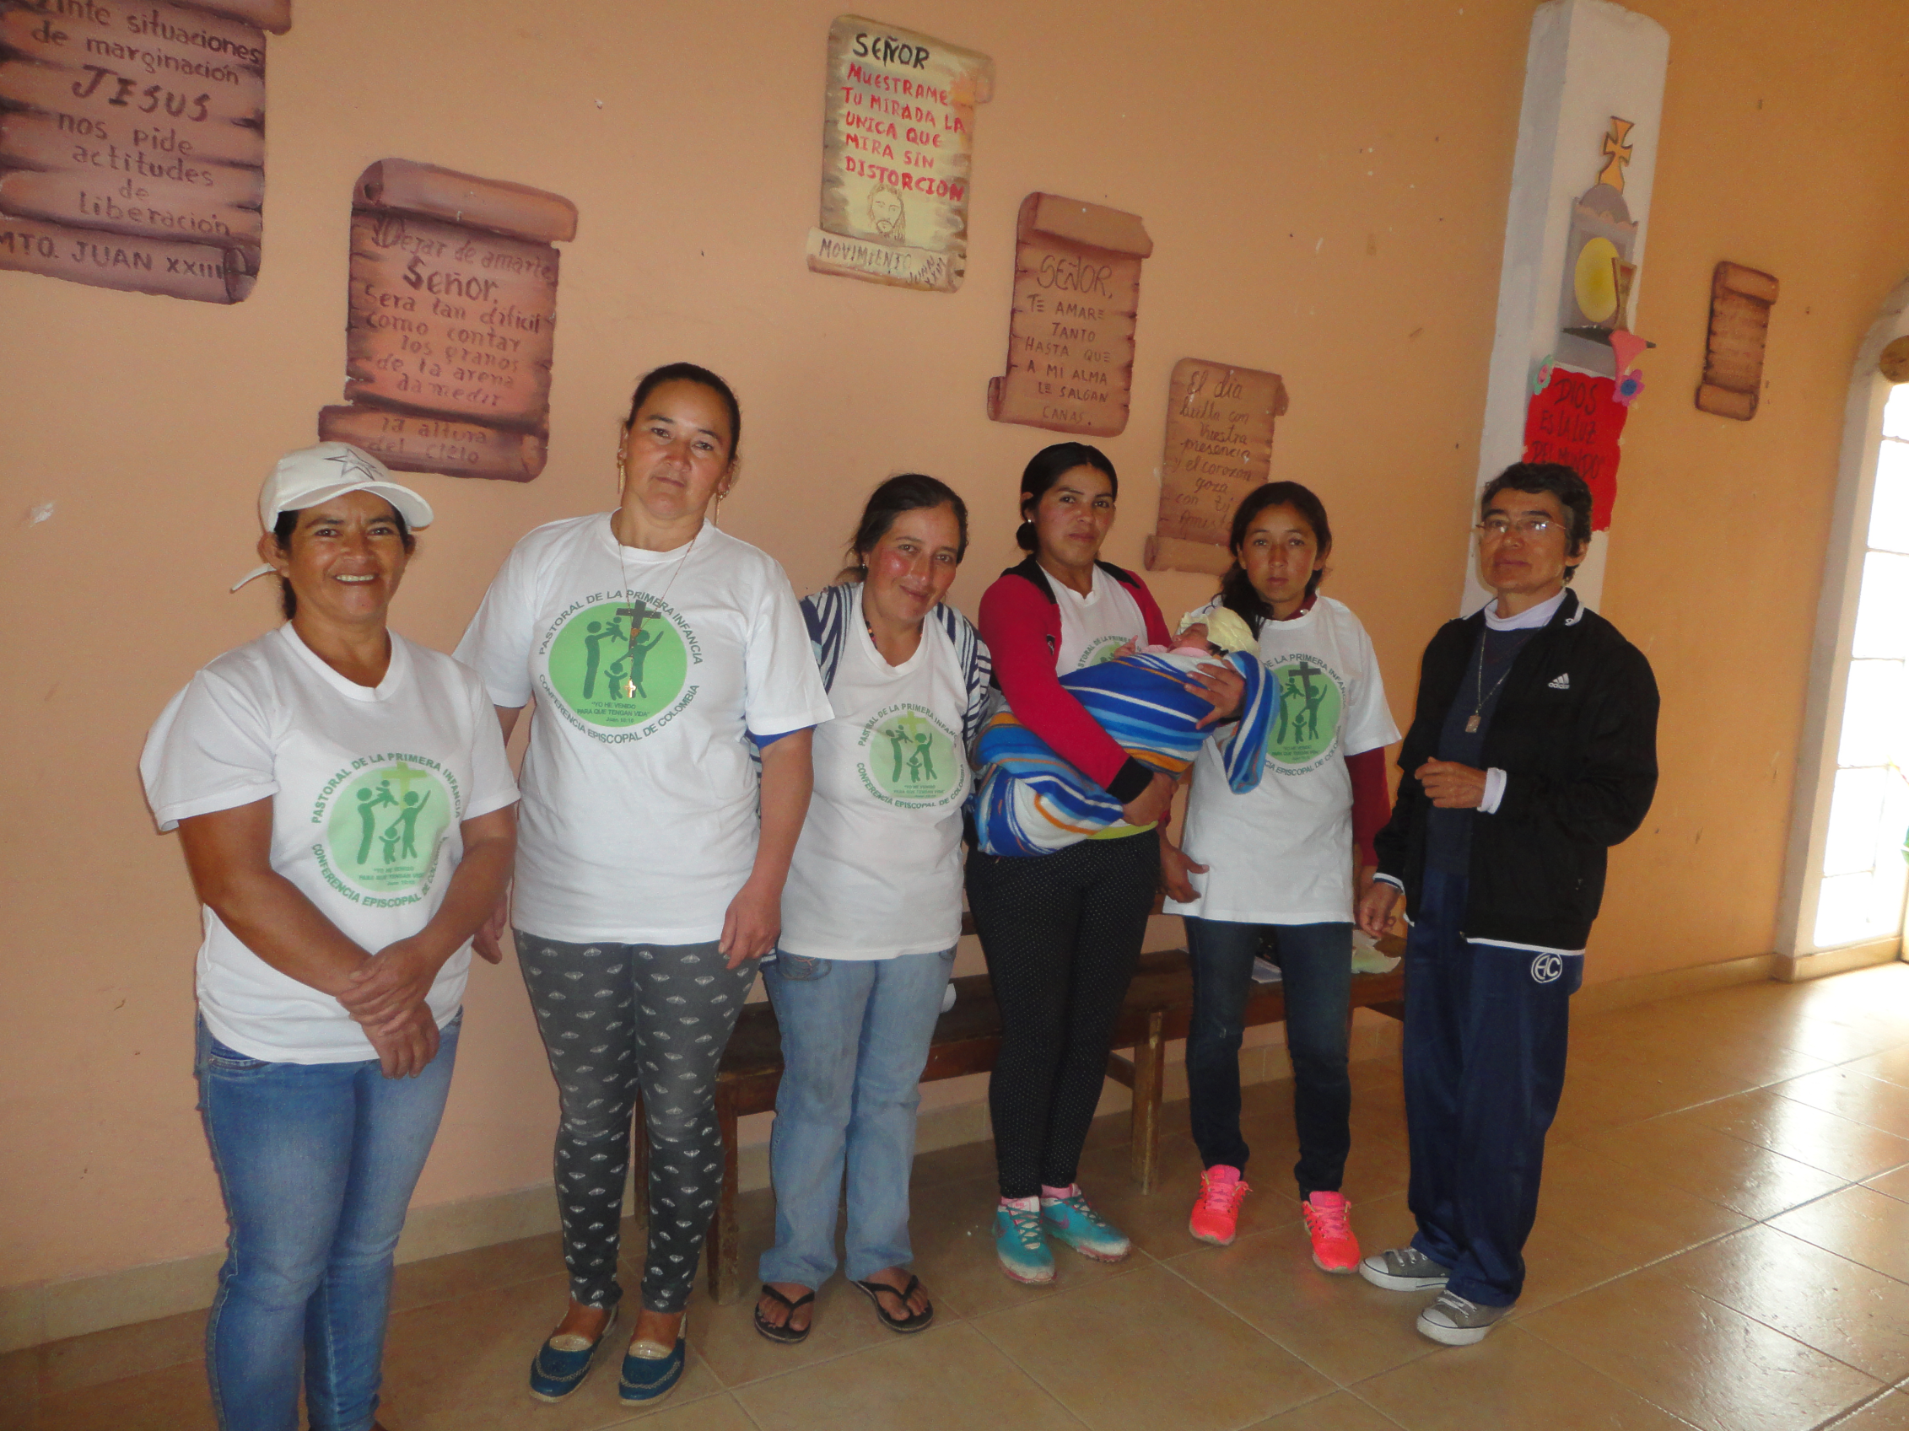
Pastoral de la Primera Infancia Hna. Rosalba Año 2016

Slide 37
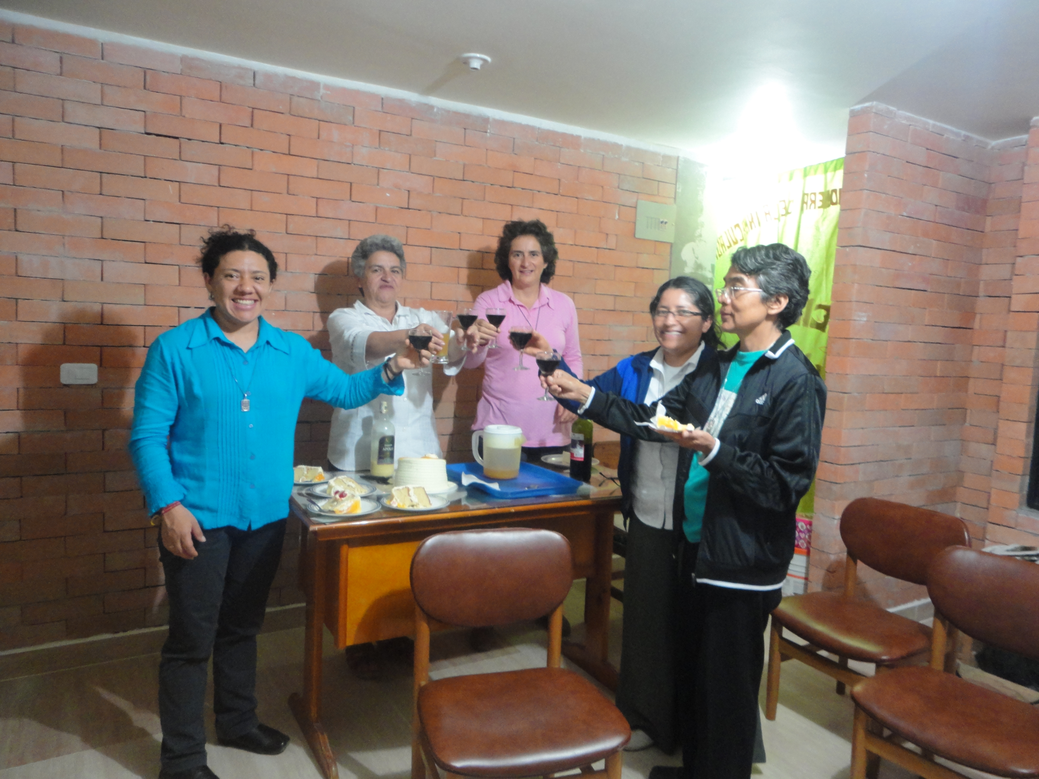
Graduación Universidad Hna. Nubia Hnas. Clara, Nuvia, Gloria y Rosalba Mayo de 2016

Slide 38
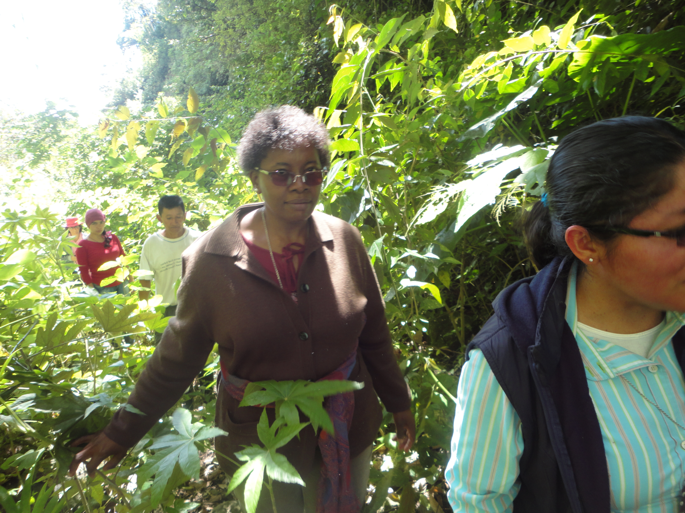
Visita Gobierno General Hna. Ester Junio de 2016

Slide 39
Hna. Josefina Junio de 2016

Slide 40
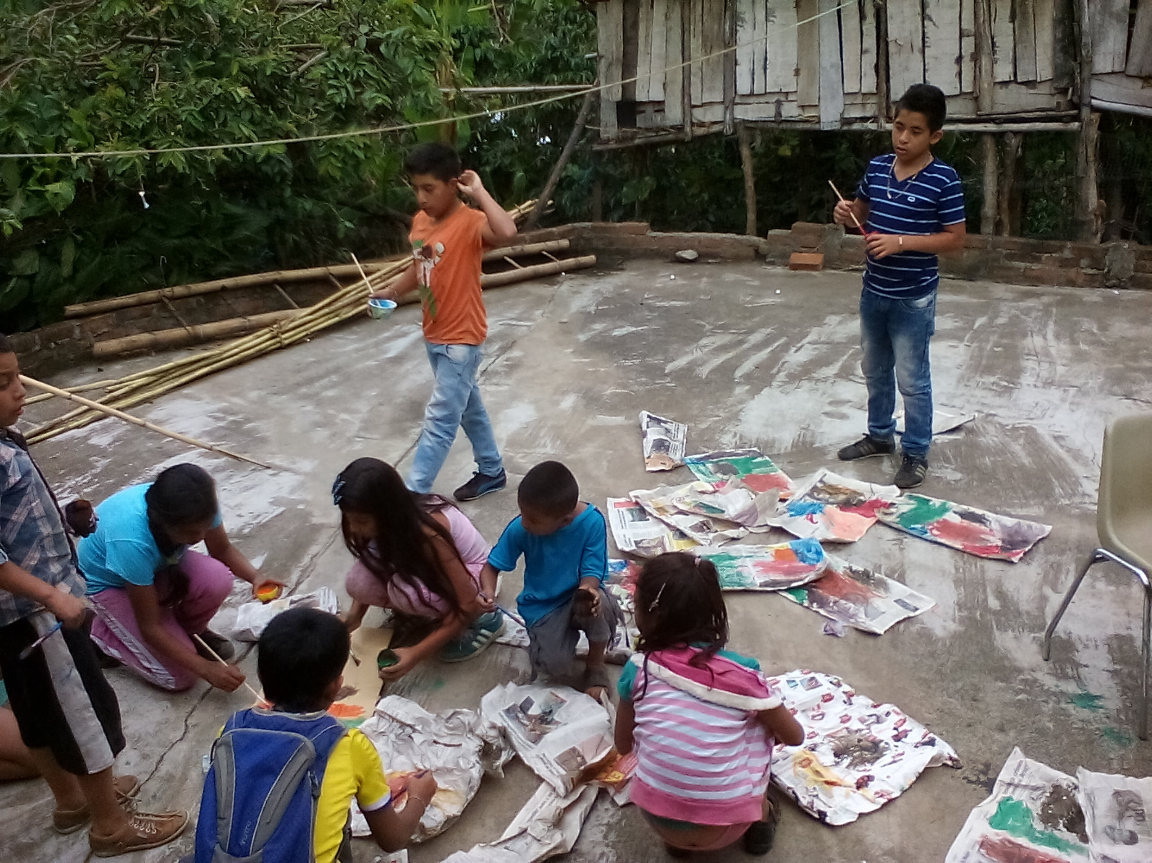
“La cosecha es abundante y los obreros pocos” (Lc 10, 2)
Gracias

